Slide 1


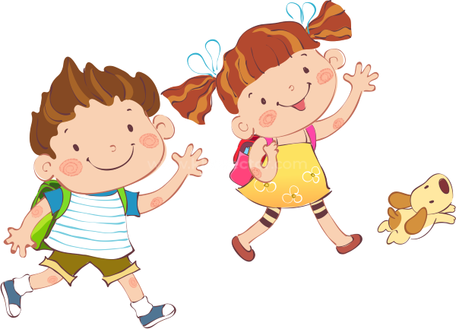



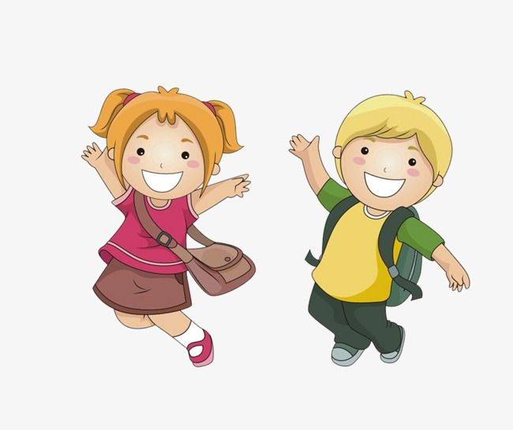

ÂM NHẠC 1 CHỦ ĐỀ 2: THIÊN NHIÊN TIẾT 4: HÁT LÝ CÂY XANH HƯỚNG DẪN CÁCH VỖ TAY KHI HÁT

Slide 2
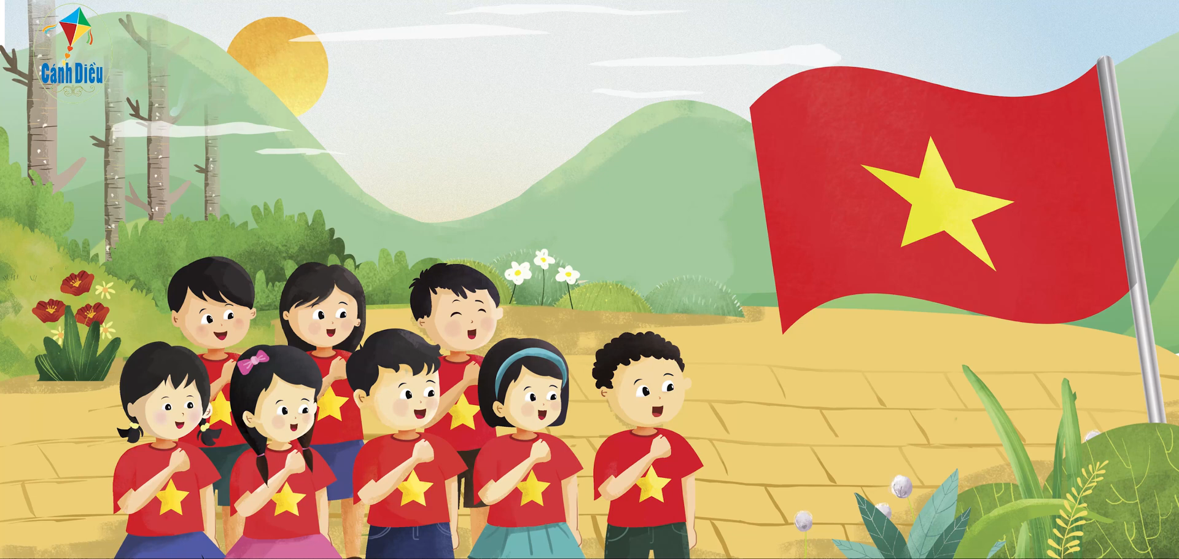

Slide 3


Slide 4


Đọc lời ca
Cái cây xanh xanh
Thì lá cũng xanh
Chim đậu trên cành
Chim hót líu lo
Líu lo là líu lo
Líu lo là líu lo.

Slide 5
Đọc lời ca theo tiết tấu
Cái cây / xanh / xanh /
Thì lá / cũng / xanh./
Chim đậu / trên / cành /
Chim hót / líu / lo
Líu lo là líu / lo /
Líu lo là líu / lo./

Slide 6
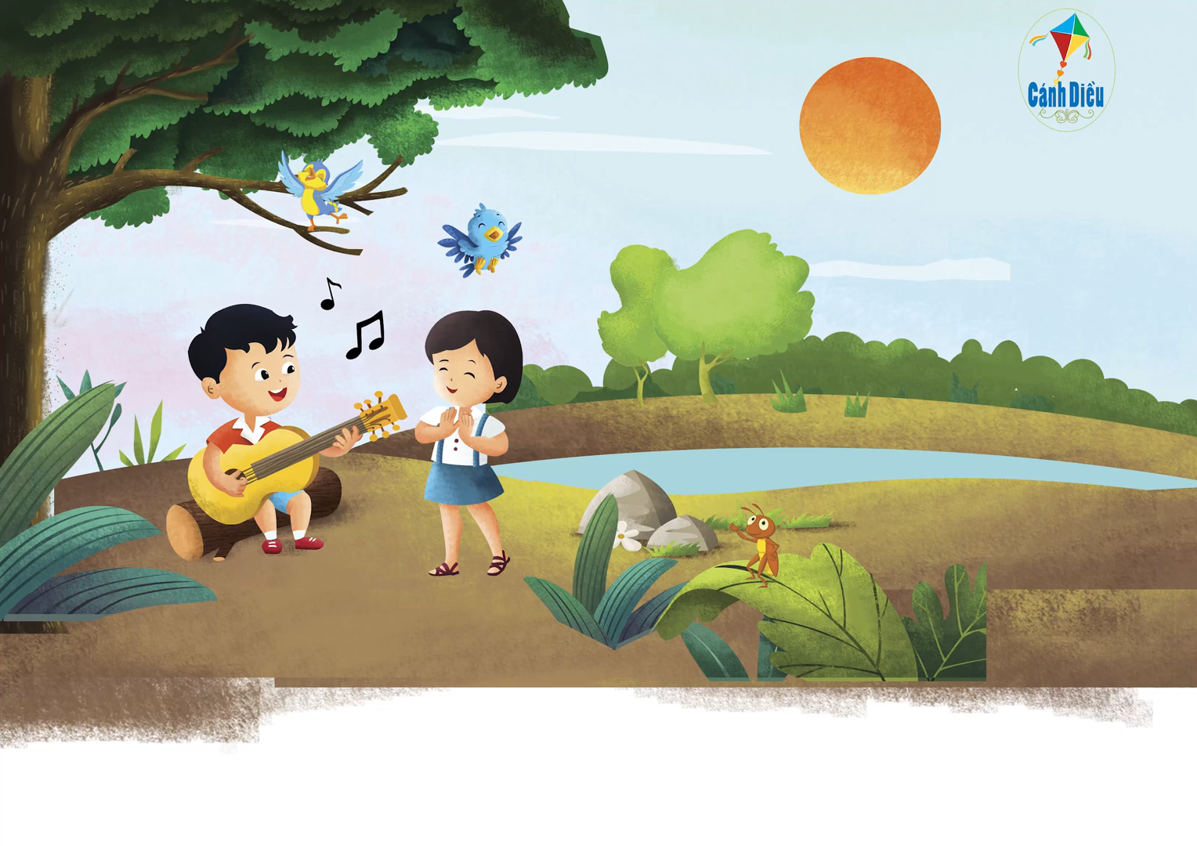

Slide 7
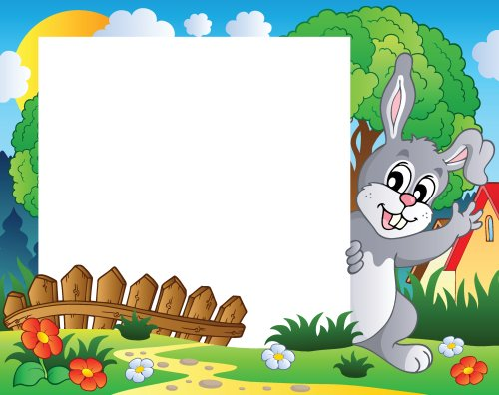
Câu 1
Cái cây xanh xanh
Thì lá cũng xanh

Slide 8
Câu 2
Chim đậu trên cành
Chim hót líu lo

Slide 9
Câu 1+ 2
Cái cây xanh xanh
Thì lá cũng xanh
Chim đậu trên cành
Chim hót líu lo

Slide 10
Câu 3:
Líu lo là líu lo
Líu lo là líu lo

Slide 11
Hát cả bài
Cái cây xanh xanh
Thì lá cũng xanh.
Chim đậu trên cành
Chim hót líu lo.
Líu lo là líu lo
Líu lo là líu lo.

Slide 12
Hướng dẫn:
Cách vỗ tay khi hát

Slide 14
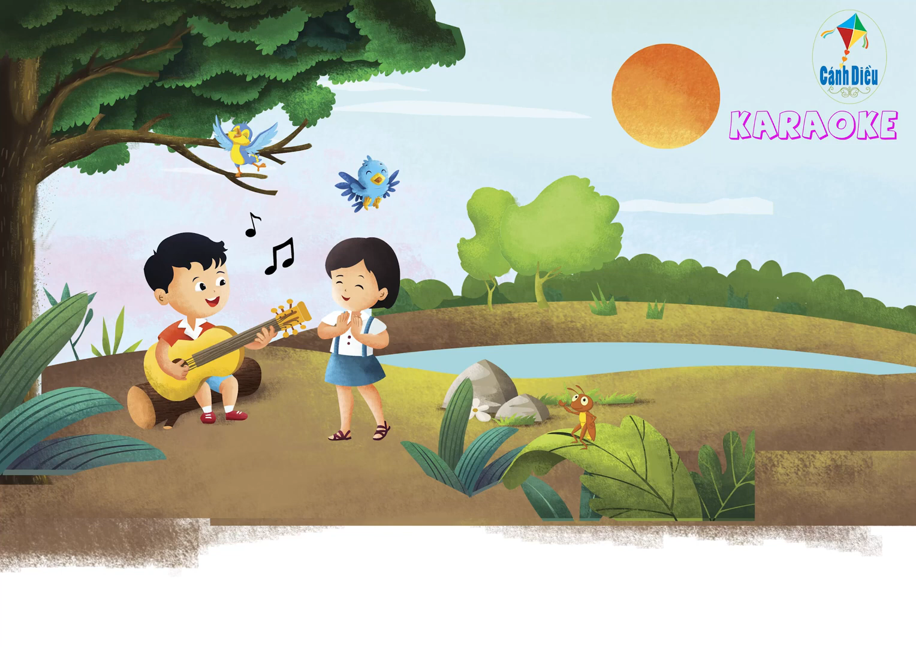

Slide 15
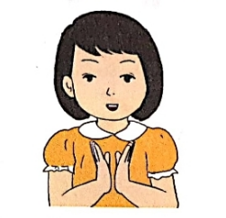
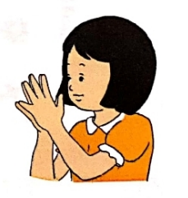
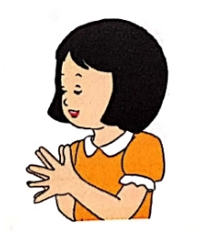
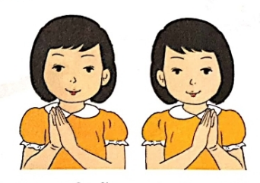
1
2
4
3

Slide 16
Để tay trước ngực: khi vỗ tay không bị mỏi và không che mặt.
Đưa tay sang hai bên theo nhịp vỗ trông rất mềm mại và duyên dáng.
1
3

Slide 17
Các ngón tay xòe ra khi
vỗ âm thanh phát ra
không vang, ròn.
Để tay trên cao che
mất mặt và nhanh mỏi tay
2
4

Slide 18
Khi vỗ tay
Không xòe các ngón tay
Không để tay che mặt

Slide 19
Khi vỗ tay
Nên để tay trước ngực
Hoặc đưa tay sang hai bên

Slide 20
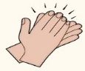


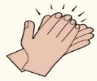




Hát và vỗ tay theo nhịp
Cái cây xanh xanh, thì lá cũng xanh.
Chim đậu trên cành, chim hót líu lo
Líu lo là líu lo, líu lo là líu lo

Slide 22

Khi vỗ tay
Củng cố dặn dò
Nên để tay trước ngực
Hoặc đưa tay sang hai bên
Hát đúng giai điệu
đúng lời ca
bài Lí cây xanh
Học thuộc bài hát

Slide 23



Chúc các con học tốt
Chào mừng các con đến với giờ học
Âm nhạc lớp 1

